Slide 1
Платформа для поиска подработки на день
Мобильное приложение и веб-платформа. Соединяет людей, ищущих подработку, с работодателями. Быстрота, безопасность и удобство для обеих сторон.

Slide 2
Проблема
Для работников
Для работодателей
Сложно найти подработку на 1 день.
Трудно быстро найти исполнителей.
Нет доверия к работодателям.
Нет способа проверить репутацию.
Узкоспециализированные сервисы.

Slide 3




Решение
Быстрая регистрация
Интерактивная карта
Через соцсети или номер телефона.
С вакансиями в реальном времени.
Встроенный чат
Защита сделок
Для обсуждения деталей.
Резервирование оплаты.

Slide 4
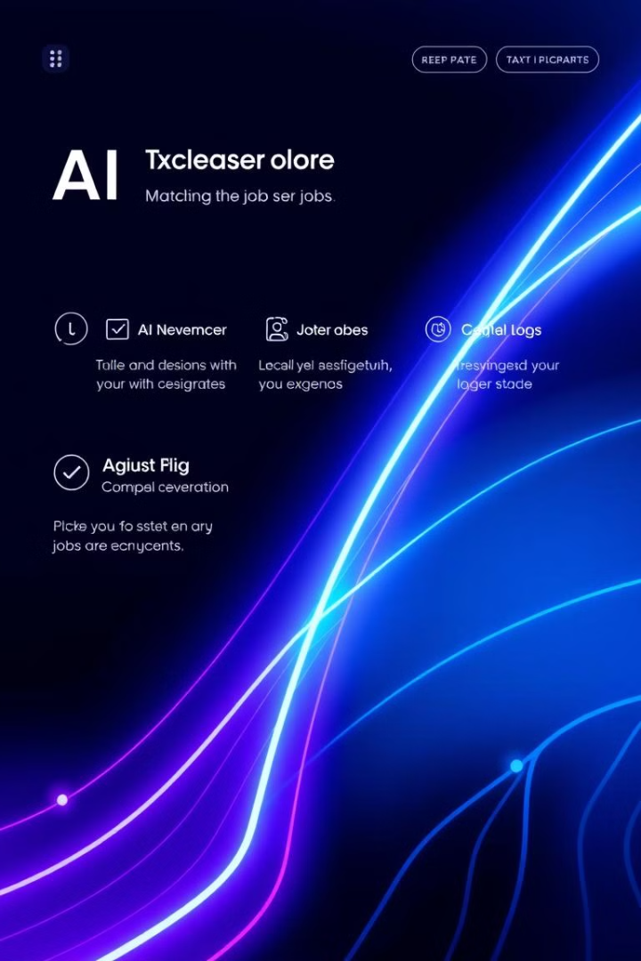


Уникальное преимущество
ИИ-подбор вакансий
Telegram-бот
На основе навыков и локации.
Мгновенные уведомления о заказах.

Slide 5
Размер рынка
10M
3M
TAM
SAM
Общий рынок (СНГ).
Доступный рынок.
500K
SOM
Достижимый рынок (1-й год).

Slide 6




Бизнес-модель
Премиум-подписка
Платные верификации
Для работников.
Повышение доверия.
Реклама
Комиссия
Таргетированные предложения.
С работодателя (10–15%).

Slide 7
Конкуренты
Сервис
Плюсы
Минусы
Avito/YouDo
Много вакансий
Долгий поиск, нет защиты оплаты
Telegram-каналы
Быстрые уведомления
Нет структуры, высокий риск мошенничества
Узкие ниши
Специализация
Охватывают только 1 тип работы

Slide 8
Команда
Наша команда:
Чебуреев Дмитрий - Teamlead, Product Manager, Project Manager
Муравьев Иван - Developer, System analyst
Абдуллоев Наимджон - Marketing, Designer
Борщигов Ахмед - Developer

Slide 9
Вывод
Платформа закрывает боль рынка. Быстрый поиск подработки без риска. С фокусом на UX, безопасности и ИИ-подборе. Может стать лидером в нише гибкой занятости.

